Slide 1

Kan basıncının Yaş, Cinsiyet ve Vücut Kitle Endeksi ile ilişkisi

Slide 2
Fikir:
Burhan Güler
Ümran Şelimen
Yashar Binaliyev
Salim Musaev
İsmail Atalay Öcal
Araştırmayı Yapan ve Sunanlar:
Cihan Gizem YARAR
Cepbar GULLADIYEV
Müşerref HATİPOĞLU
Danışman:
Prof. Dr. Zekeriya Aktürk (Aile Hekimliği AD)

Slide 3
Genel Bilgiler
Hipertansiyon basit olarak yüksek kan basıncı demektir. Kan basıncı, kanı kalpten dokulara taşıyan damarlarda oluşan basınçtır. Yaş, cinsiyet, ırk ve fiziksel durum (istirahat, efor gibi) kan basıncını etkileyen faktörler arasındadır (1).
Bugün kabul edilen normal kan basıncı, istirahat halinde 120/80 mmHg’dır. Herhangi bir kişide kan basıncı uyku sırasında düşük ; sinirli, heyecanlı iken veya efor sırasında yüksek olabilir. Kan basıncının devamlı olarak 140/90 mmHg üzerinde seyretmesi yüksek tansiyon olarak tanımlanır (2).

Slide 4
Amaç
Bu araştırmada önemli bir sağlık sorunu olan hipertansiyonun Atatürk Üniversitesi hastanesindeki hastalarda yaygınlığını ve boy, yaş, cins, kilo gibi faktörlerle ilişkisini ve bu etkenlerin kendi arasındaki bağlantılarını incelemeyi amaçladık.

Slide 5
Yöntem
Araştırma Atatürk Üniversitesi Hastanesi’nde 22 Şubat 2013 tarihinde yapıldı.
Araştırmanın evrenini hastanede yatan erişkinler oluşturdu.
Hastanenin servisleri gezilerek rastgele her servisten iki hastanın sistolik ve diyastolik kan basıncı, boy ve kiloları ölçüldü ve 9 soruluk araştırma anketi yüz yüze görüşme yöntemi ile uygulandı.
Sonuçlar SPSS programına girildi. Analizlerde tanımlayıcı istatistikler, t testi ve Pearson korelasyon analizi kullanıldı.

Slide 6
ARAŞTIRMA ANKETİ
1.Cinsiyetiniz
1( ) Bay 2( ) Bayan
2.Yaşınız:
3.Boyunuz:
4.Kilonuz:
5.Sistolik kan basıncınız:
6.Diastolik kan basıncınız:
7.Birinci dereceden akrabalarınızda hipertansiyon hastalığı var mı?
1( )Evet 0( )Hayır
8.Tansiyonunuzu ölçme sıklığınız nedir?
1( )Haftada bir 2( )Ayda bir 3( )Yılda bir 4( ) Ölçmüyorum
9.Tansiyon ilacı kullanıyor musunuz?
1( ) Evet 0( )Hayır

Slide 7
Bulgular
60 kişi üzerinde yaptığımız araştırmada katılanların 34’ü erkek 26’sı kadındı. 23 kişi (%38,3) tansiyon ilacı kullanıyordu.

Slide 8
Hipertansiyon Sıklığı
SKB | Sayı | %
Normal | 41 | 68.3
Yüksek | 19 | 31.7
Toplam | 60 | 100
DKB | Sayı | %
Normal | 42 | 70
Yüksek | 18 | 30
Total | 60 | 100

Slide 9
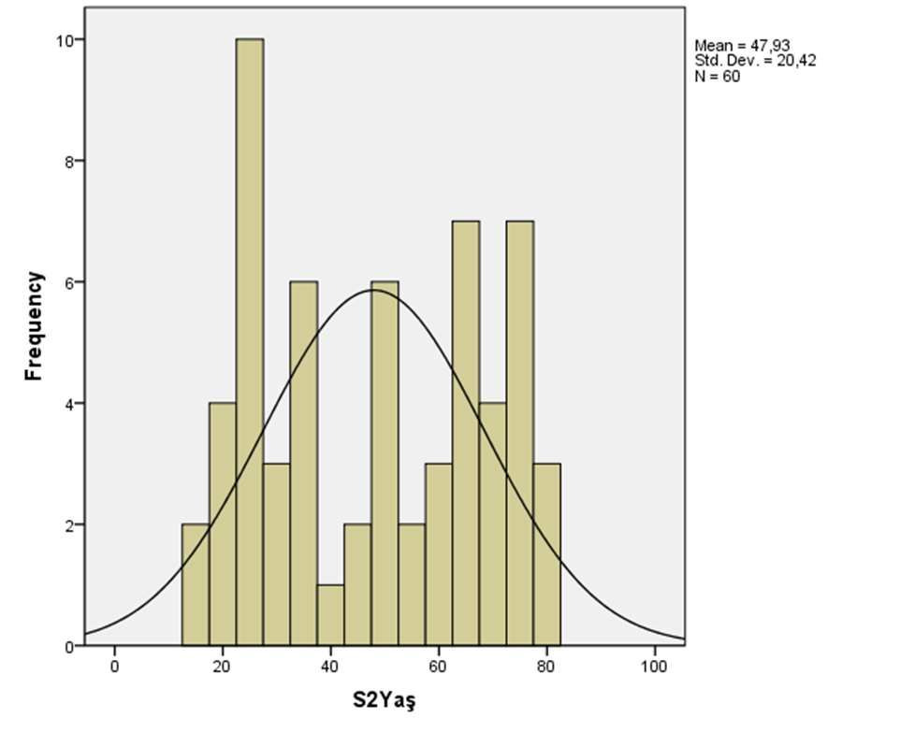
Yaş aralığı 15-81, ortalama yaş 48 idi.

Slide 10
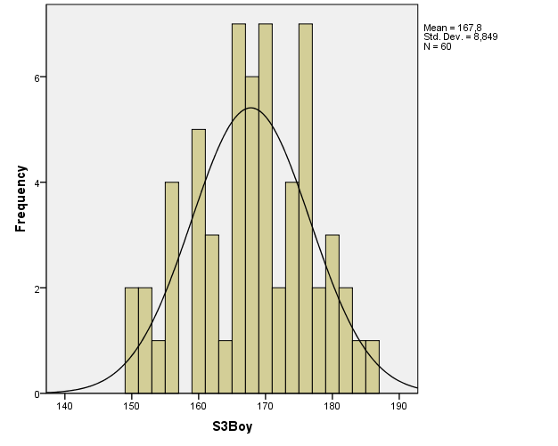
Boy aralığı 150-185 cm, ortalama boy 167 cm idi.

Slide 11
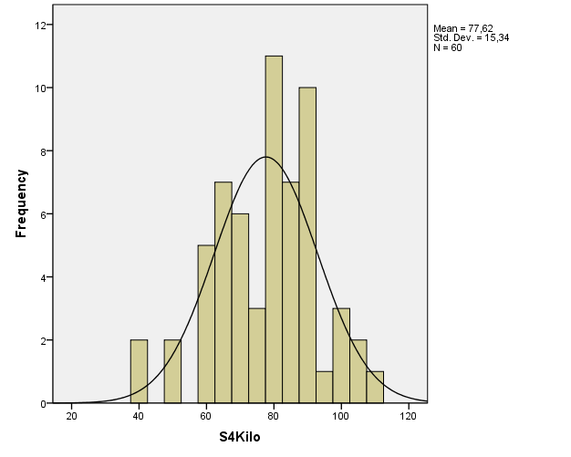
Kilo aralığı 40-110 kg, ortalama ağırlık 77 kg idi.

Slide 12
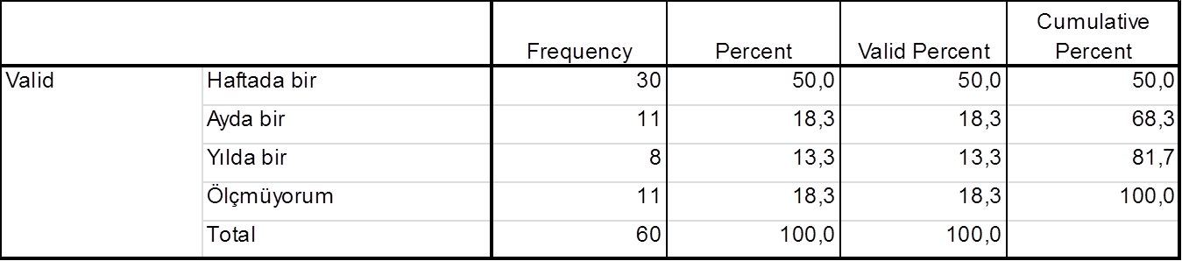
Analiz sonucuna göre ölçme sıklığının frekans bazında ‘haftada bir’ seçeneğinin en fazla, ‘yılda bir’ seçeneğinin ise en az olduğu tespit edilmiştir.

Slide 13
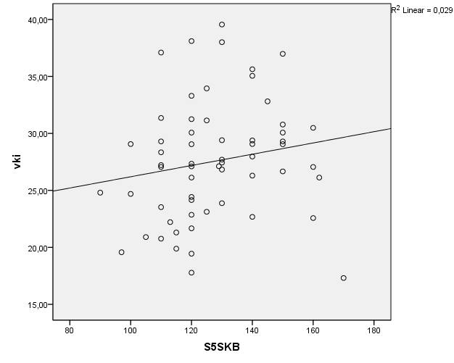
Değerlendirme
Sistolik kan basıncı (SKB) ile vücut kitle indeksi (VKİ) arasındaki ilişki nasıldır?
r=0,169; p=0,197
SKB ile VKİ arasında anlamlı bir korelasyon saptanmamıştır.

Slide 14
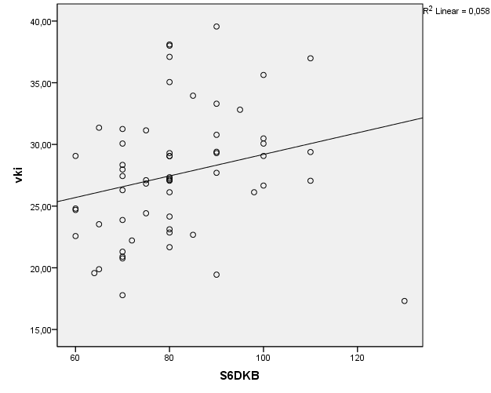
Diyastolik kan basıncı (DKB)ile VKİ arasındaki ilişki nasıldır?
r=0,240; p=0,064
DKB ile VKİ arasında anlamlı bir korelasyon saptanmamıştır

Slide 15
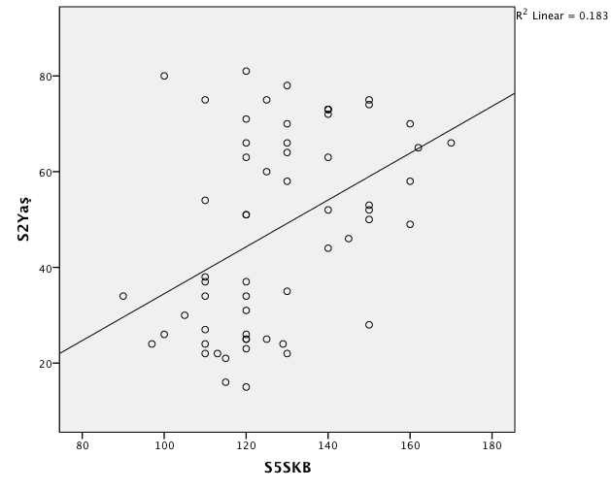
Sistolik kan basıncı (SKB) ile yaş arasındaki ilişki nasıldır?
r=0,428; p=0,001
skb ile yaş arasında anlamlı bir korelasyon saptanmıştır

Slide 16
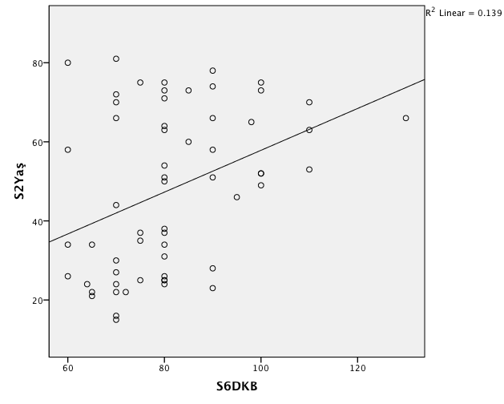
Diastolik kan basıncı (DKB) ile yaş arasındaki ilişki nasıldır?
r=0,372; p=0,003
DKB ile yaş arasında anlamlı bir korelasyon saptanmıştır

Slide 17
S9İlaç | Sayı | Ortalama | SS
H | 37 | 26.8831 | 5.11816
E | 23 | 28.6304 | 5.32282
İlaç kullananların vücut kitle endeksleri 28,6; kullanmayanların ise 26, 8 idi. Aradaki fark istatistiksel olarak anlamlı değildir (p=0,210).

Slide 18
Birinci derece akrabalarında hipertansiyon olan ve olmayanların sistolik ve diyastolik kan basınçları arasında anlamlı bir fark yoktu (Sırasıyla p=0,446 ve p=0, 942).

Slide 19
Kadın ve erkeklerin sistolik ve diyastolik kan basınçları arasında da anlamlı bir fark yoktu (Sırasıyla p=0,486 ve p=0,129).

Slide 20
Sonuç
Hipertansiyon tedavisinde amaç, hedef organ hasarı oluşturmadan kan basıncını kontrol etmektir. Yaşam tarzı değişikliğini (YTD) göz ardı ederek hipertansiyonda ilaç tedavisi ile sonuç elde etmede özellikle ülkemizde zorluklar yaşanmaktadır (3).
Her ne kadar araştırmamızda kan basıncı ile VKİ arasında anlamlı bir korelasyon saptanmamış olsa da literatür bilgilerine dayanarak şişmanlığın yüksek kan basıncı için bir risk oluşturduğunu biliyoruz.

Slide 21
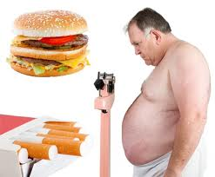
Araştırmamızda kilo ile kan basıncı arasında beklenen farkın bulunmaması katılımcıların önemli bir kısmının ilaç tedavisi altında olmalarından kaynaklanıyor olabilir.
Yüksek kan basıncı önemli bir sağlık sorunudur. Hastaların kan basınçları düzenli olarak takip edilmeli ve dengeli beslenme, tuz kısıtlaması, egzersiz gibi yaşam tarzı değişiklikleri teşvik edilmelidir.

Slide 22
Kaynaklar
Korkmaz A, Öter Ş. Hipertansiyon Tedavisinde Egzersiz Ve Diyetin Rolü. Turkiye Klinikleri J Med Sci 1998;18(4):213-9
Önder MR, Nalbantgil İ. Yeni kılavuzlara göre hipertansiyonun tanımıve sınıflandırması Turkiye Klinikleri J Cardiol 2000;13(5):
Özer O, Ercan S. Hipertansiyon ve Yaşam Tarzı Değişikliği. Turkiye Klinikleri J Cardiol-Special Topics 2012;5(3):23-8

